Slide 1
Что выбирает покупатель: «вторичка» против «первички»
Анастасия Голлай, САРН, аналитик ГК «Метро»
Светлана Прокофьева, директор ООО «Метро-Оценка»

Slide 2
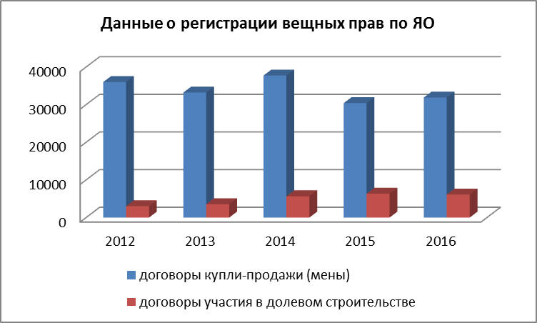
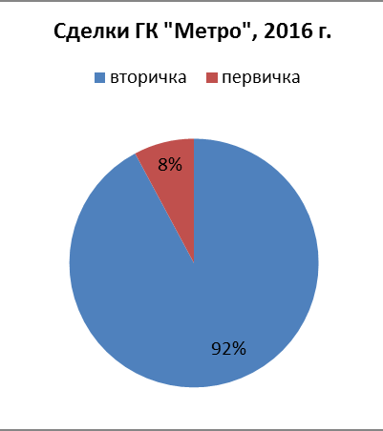
Соотношение спроса на первичном и вторичном рынке жилья
ипотека
Минимальный разрыв в 2015 г.,
в 4,8 раз

Slide 3
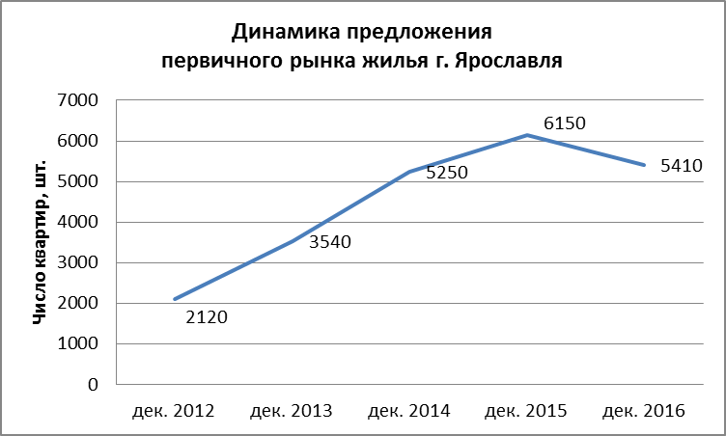
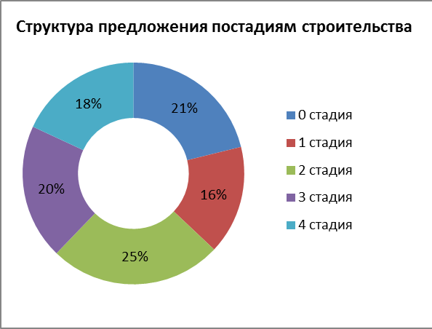
Изменение структуры рынка, усиление конкуренции
Более 1000 квартир в сданных домах
С 2012 г. по 2015
объем предложения
на первичном рынке вырос в 3 раза
Увеличение предложения готового
нового жилья
на первичном и вторичном рынке

Slide 4
Увеличение спроса на новые квартиры на вторичном рынке
Снижение ипотечных ставок
усиливает конкуренцию
Что заставляет покупателя из года в год выбирать «вторичку»?

Slide 5
Желания покупателей
По данным договоров на покупку/обмен, 2016-2017 гг.
Район 71% (81%)
Число комнат - 74% (57%)
Этаж – 59%(41%)
Микрорайон – 44% (41%0
Стоимость – 36% (17%)
Наличие балкона, лоджии – 29% (26%)
Состояние и тип дома 21% (24%)
Площадь 8% (20%)
Не старое
Не высотное
Небольшой площади
С балконом
В нужном месте!
Недорого
Новостройка - 22%
Новый дом – 17,5%
УП – 22%
В среднем 1,8 – 2,2 млн.
1-2 комнаты
«Однушки» около 30-35 кв. м
«двушки» – 45-55 кв. м
Не выше (5-9) -14,5%
Не ниже– 4%

Slide 6
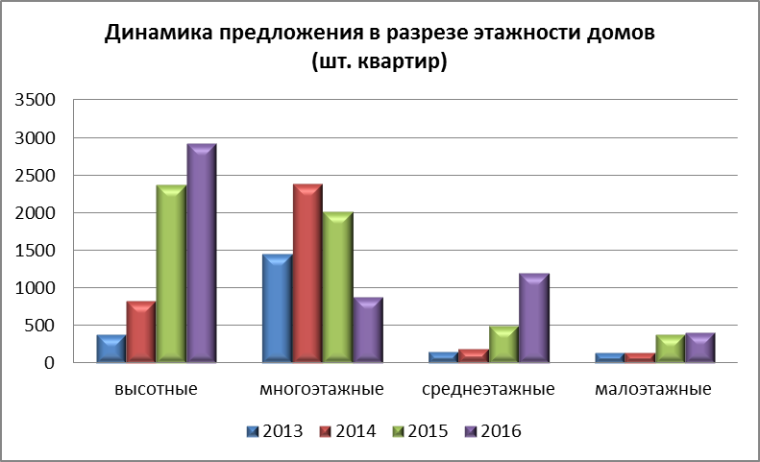
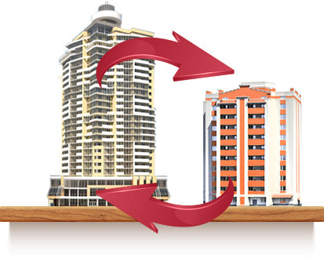
Первичный рынок жилья: этажность
- Наибольший объем предложения приходится на высотные дома!
ВТОРИЧКА в выигрыше, благодаря этажности
Дома 80-90-х гг.
Не выше 12-16 этажей
Остальные типы – не выше 9

Slide 7
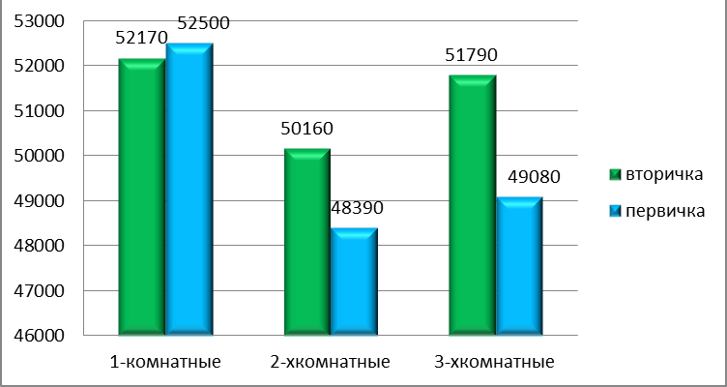
«Царство «однушек» на первичном рынке
Избыток «однушек» на первичном рынке
Высокая стоимость «однушек» от застройщика
Площади «вторички» больше отвечают
запросам покупателей
Невысокие цены первичного рынка
нивелируются избыточными площадями
Готовое новое жилье
Сделки

Slide 8
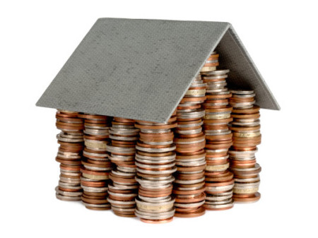
Бюджет покупки: что почем
«Хрущевка»
1-к. – 1 355 000 руб.
2-к. – 1 760 000 руб.
«УП» (80-е, 90е гг.)
1-к. – 1 640 000 руб.
2-к. – 2 580 000 руб.
3-к. – 2 745 00 руб.
«Брежневка»
1-к. – 1 470 000 руб.
2-к. – 1 960 000 руб.
3-к. – 2 670 00 руб.
Новые вторичные
1-к. – 2 300 000 руб.
2-к. – 2 920 000 руб.
3-к. – 3 320 00 руб.
«ПГ, сталинки»
2-к. – 1 640 000 руб.
Первичный рынок
1-к. – 2 260 000 руб.
2-к. – 3 500 000 руб.
3-к. – 5 000 00 руб.
«Малосемейка» – 1 190 000 руб.
Бюджет покупки на первичном рынке выше
практически всех вариантов вторичного

Slide 9
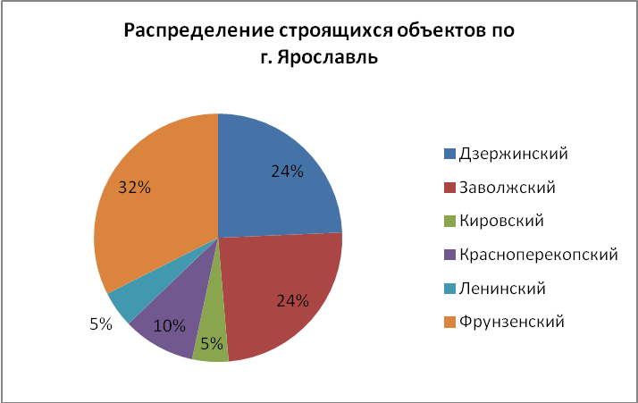
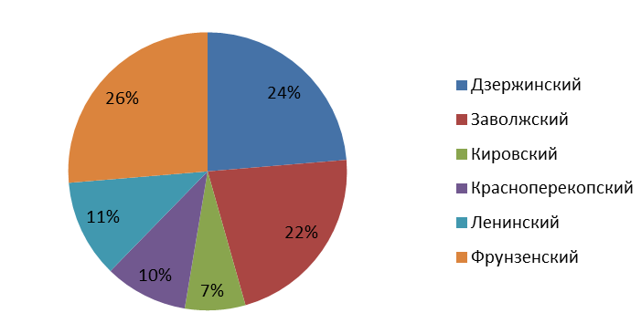
Районы
Предложение первичного рынка
Предпочтения покупателей
Недостаток предложения на первичном рынке в центральных районах города
Низкий ассортимент предложения по востребованным микрорайонам
Красноперекопского и Заволжского районов
48% потенциальных покупателей не готовы сменить район проживания

Slide 10
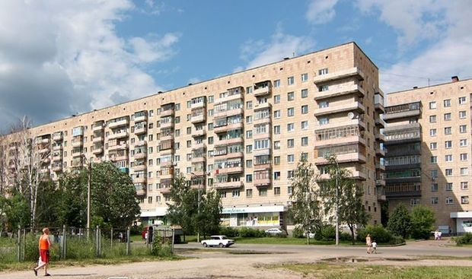
Вторичка VS Первичка
По ассортименту предложения по районам и числу комнат
По площадям в предложении
По предложению по этажности
По бюджету покупки
Выигрывает предложение «вторичного» рынка

